Slide 1
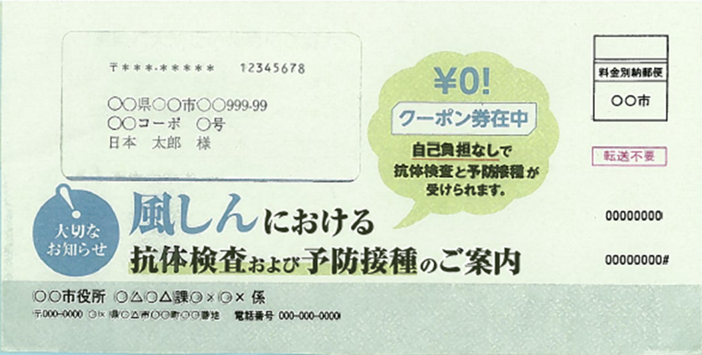
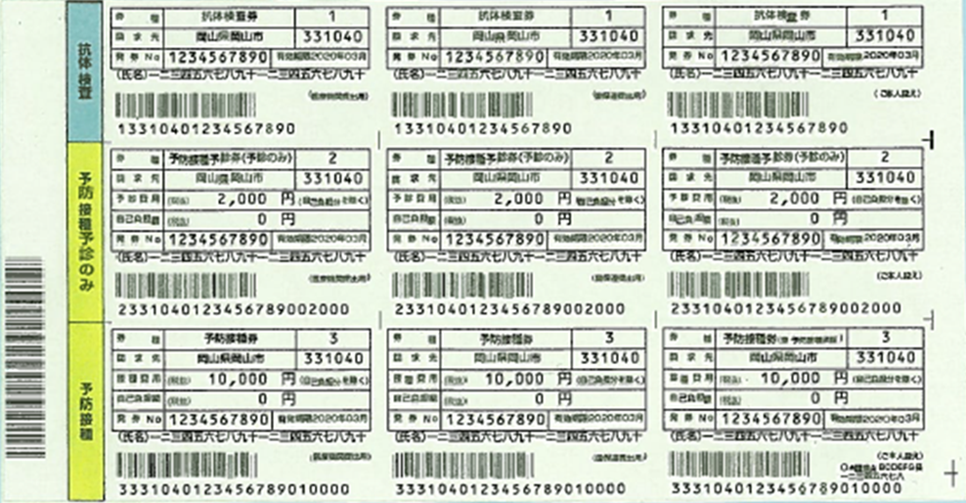
風しん抗体検査
別紙４
4５歳～6２歳（昭和37年4月２日～昭和54年４月１日生まれ）の男性の皆様へ
風しんの無料クーポン券による抗体検査・予防接種は
2024年度末で終了予定です。
令和７年２月末までに抗体検査・予防接種を受けましょう。
「風しん」は風しんウイルスによっておこる急性の感染症です。
非常に強い感染力をもち、症状が出る前や無症状でも、人から人へうつる可能性があります。
妊婦の方が感染すると、生まれてくる赤ちゃんに重篤な影響がある可能性があります。
ワクチンで風しんを予防し、自分も、周りも、未来の命も守ることにご協力ください。
１
自治体が無料クーポン券を
発行しています！
職域の定期健康診断等
職域の定期健康診断等の機会にクーポン券を持参するだけ※１で、風しん抗体検査もできます。
風しん抗体検査に余分な時間はかかりません。
２
人間ドック
ドックを受ける時にクーポン券を持参するだけ※2で、風しん抗体検査もできます。
３
医療機関受診
病院にクーポン券を持参するだけ※２です。
３月に抗体検査・予防接種を受ける場合は、
以下の医療機関で受けてください。
※１職場によって、対応は異なります。クーポン券使用の可否は、ご自身の職場にご確認下さい。
※２医療機関によっては、クーポン券が使えない場合もあるため、事前にお問い合わせください。
風しん抗体検査・予防接種 実施医療機関一覧
病院名 | 所在地 | 電話 | 抗体検査 | 予防接種

Slide 2
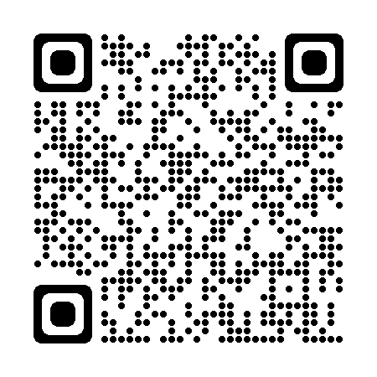

※ロゴを入れたり市区町村名を変更するなど、適宜ご活用ください。
医療機関のご担当者へ
風しんの抗体検査・予防接種における対応について、ご協力をお願いいたします。
風しんのクーポン券による抗体検査・予防接種は、
2024年度末で終了予定です。〇〇市での対応は以下の通りです。
●抗体検査のクーポン券の有効期限は令和７年２月末までです。抗体検査の実施については、令和７年２月末で終了としてください。
●予防接種のクーポン券の有効期限は令和７年２月末までです。３月１日から３月末までの間、クーポン券を使用した予防接種は、国保連合会による市区町村間、都道府県間の請求・支払い事務の調整ができなくなるため、○○市の対象者には、原則、住民票所在地の市区町村に所在する医療機関等で予防接種を受けていただくよう周知しています。
以下の３点について、ご確認、ご協力をお願いします。
１
○○県国保連合会による請求・支払い事務処理の終了について
国保連合会が代行する、集合契約における請求・支払い事務が令和７年３月10日（必着）をもって終了するため、期限までに請求書等を送付ください。
２
市町村別請求書はクーポン券を発行した市区町村へ送付をお願いします。
令和７年３月１日から３月末までの間に実施した予防接種に係る費用について、４月10日までに市区町村別請求書、クーポン券が貼付された受診票または予診票とともに、クーポン券を発行した市区町村へ送付してください。
様式はこちら：
mhlw.go.jp/stf/seisakunitsuite/bunya/000116890_00001.html
令和７年３月の○○市における風しん予防接種実施機関は
以下の医療機関で実施してください。
３
風しんの抗体検査・予防接種 実施医療機関一覧
病院名 | 所在地 | 電話 | 抗体検査 | 予防接種
風しんの追加的対策
検 索

